Slide 1
CSN5 Call HiDRa
High-Resolution Highly Granular Dual-Readout
Demonstrator 2
= HiDRa2
Franco Bedeschi
Pisa, Luglio 2023
Sommario
Scopo della call
  Deliverables
Struttura WP e collaborazione
Attivita’
Anagrafica e richieste
Impatto sulla sezione di Pisa

Slide 2
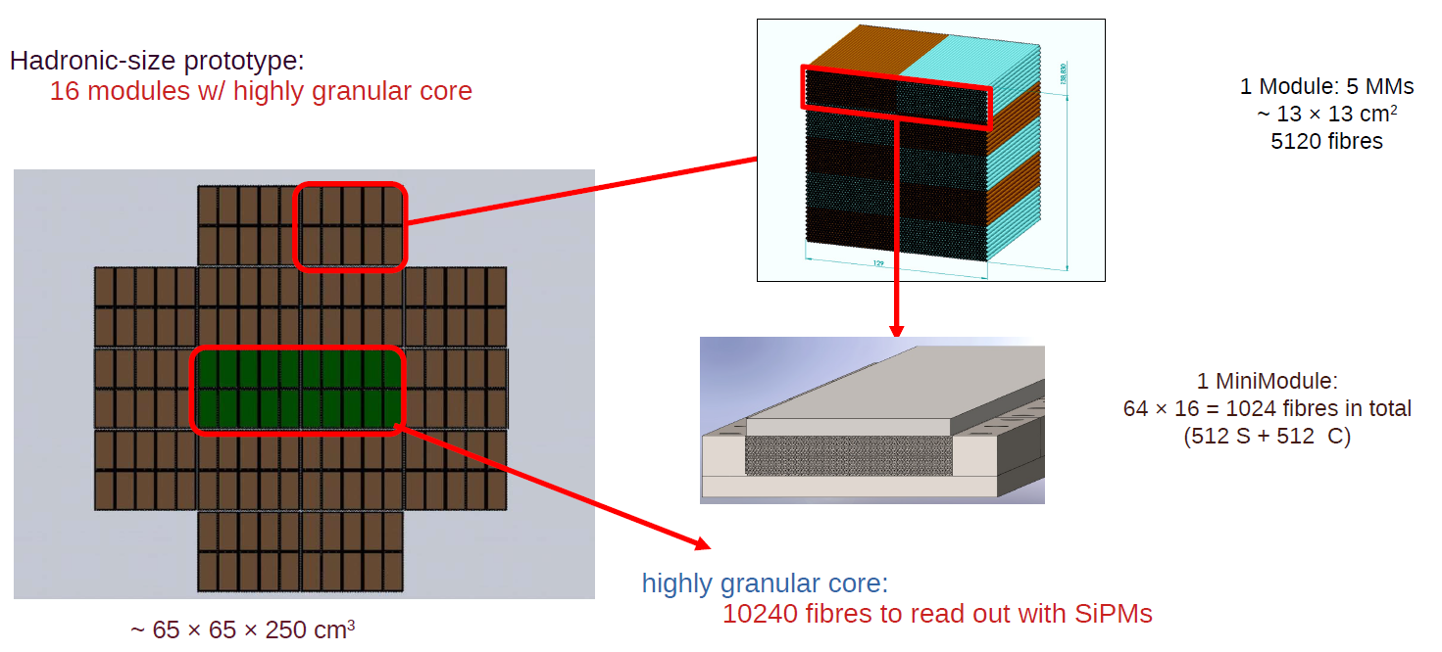
Principali “deliverables”
16 moduli 13x13x250 cm³
  2 moduli centrali letti a SiPM
  Restanti con PMT
Elettronica di readout per SiPM
  ~ 10 k canali

Slide 3
Call Work Packages
Project PI: Roberto Ferrari (PV)
Responsabile di Pisa: F. Bedeschi (2023) → C. Roda (2024)
WP 1: Mechanics, fiber and PMT characterization
  Responsabile: G. Gaudio (PV), Sezioni: MI, PI, PV
WP 2: Light Sensors (include SiPM)
  Responsabile: M. Caccia (MI), Sezioni: BO, CT, MI, PV, TIFPA
WP 3: Front-end and DAQ development
  Responsabile: R. Santoro (MI), Sezioni: MI, TIFPA, BO, PV, CT
WP 4: Performance assessment
  Responsabile: G. Polesello (PV), Sezioni: BO, MI, PI, PV, RM1

Slide 4
Preparazione a produzione
Pavia

Slide 5
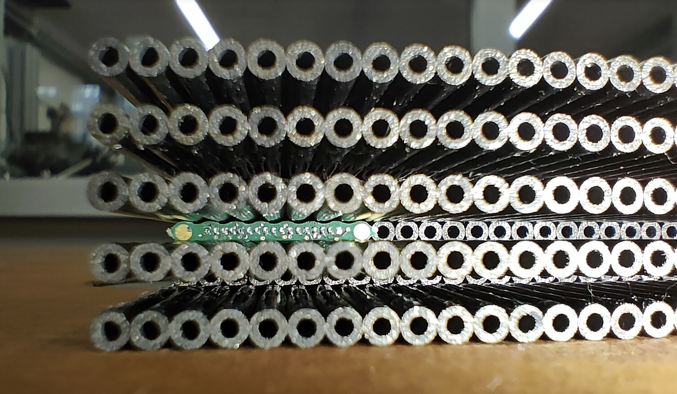
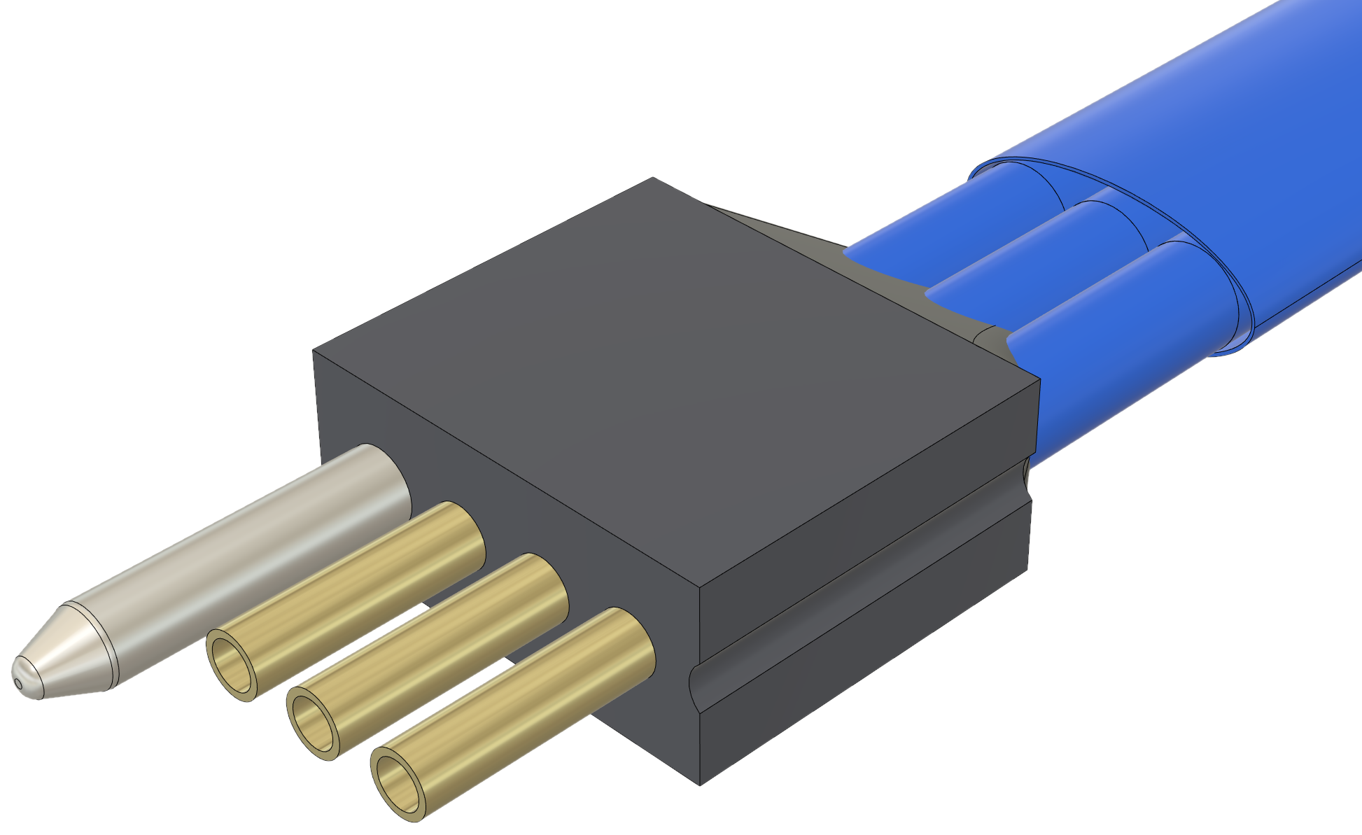
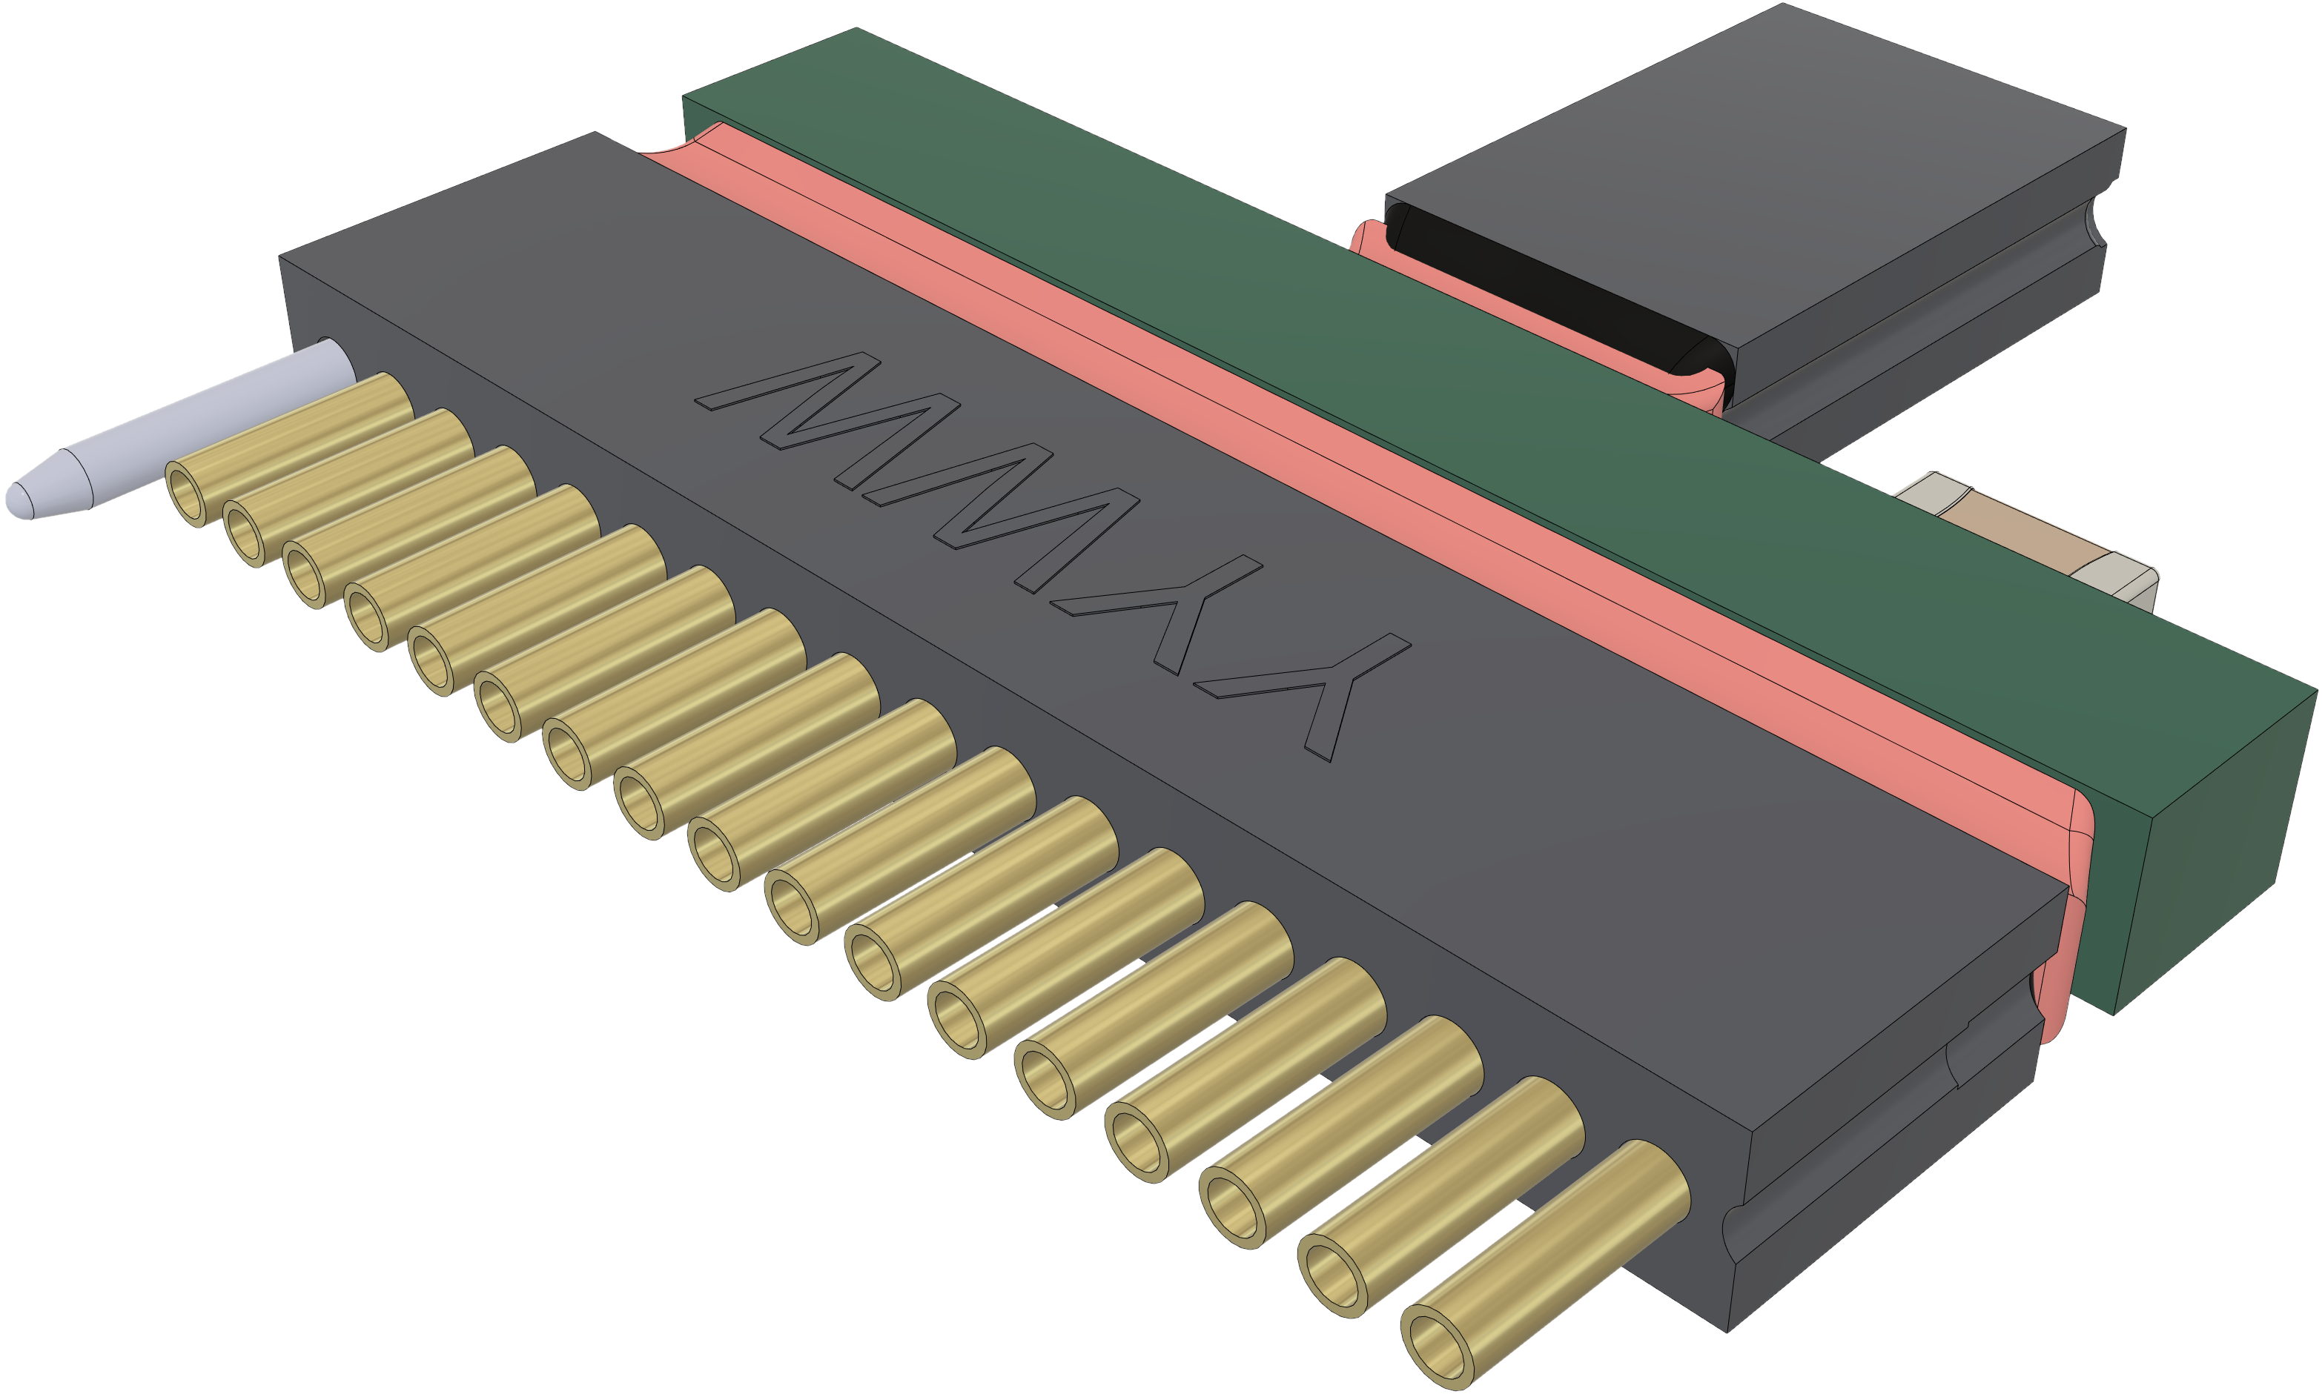
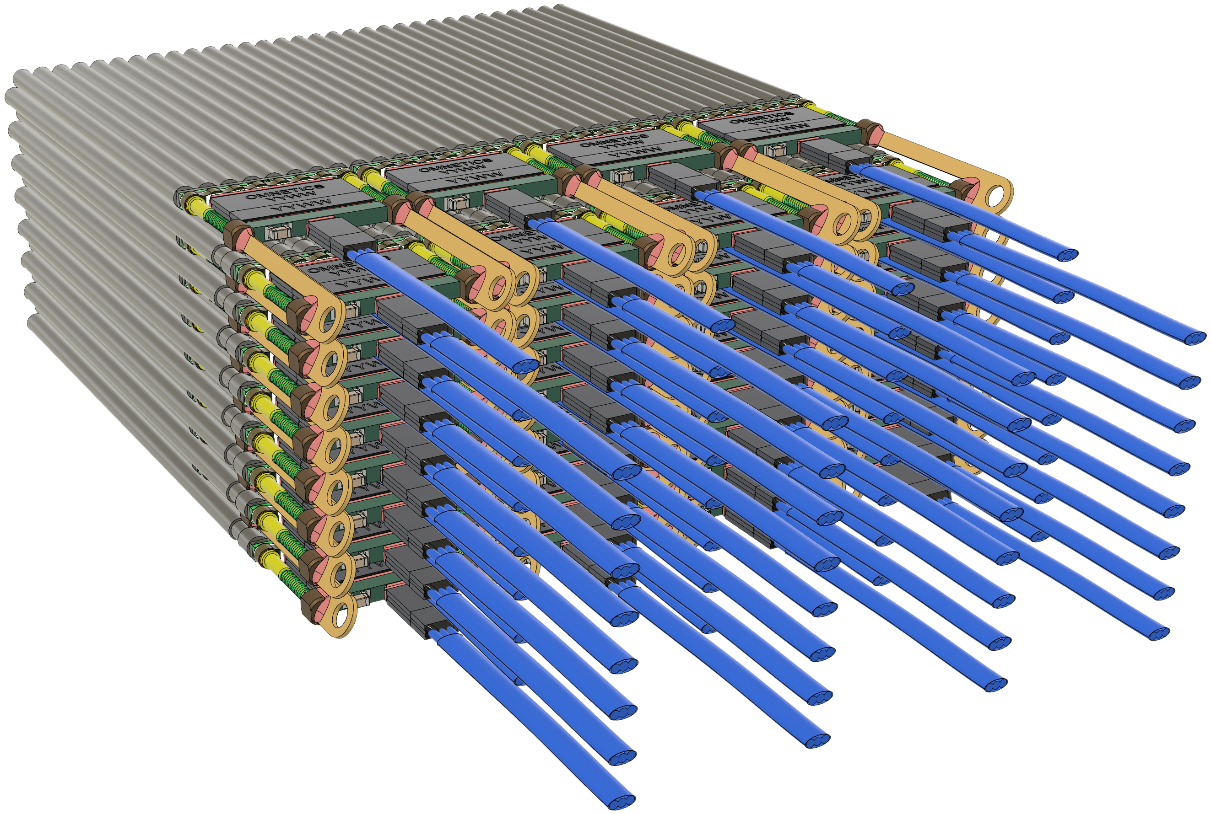
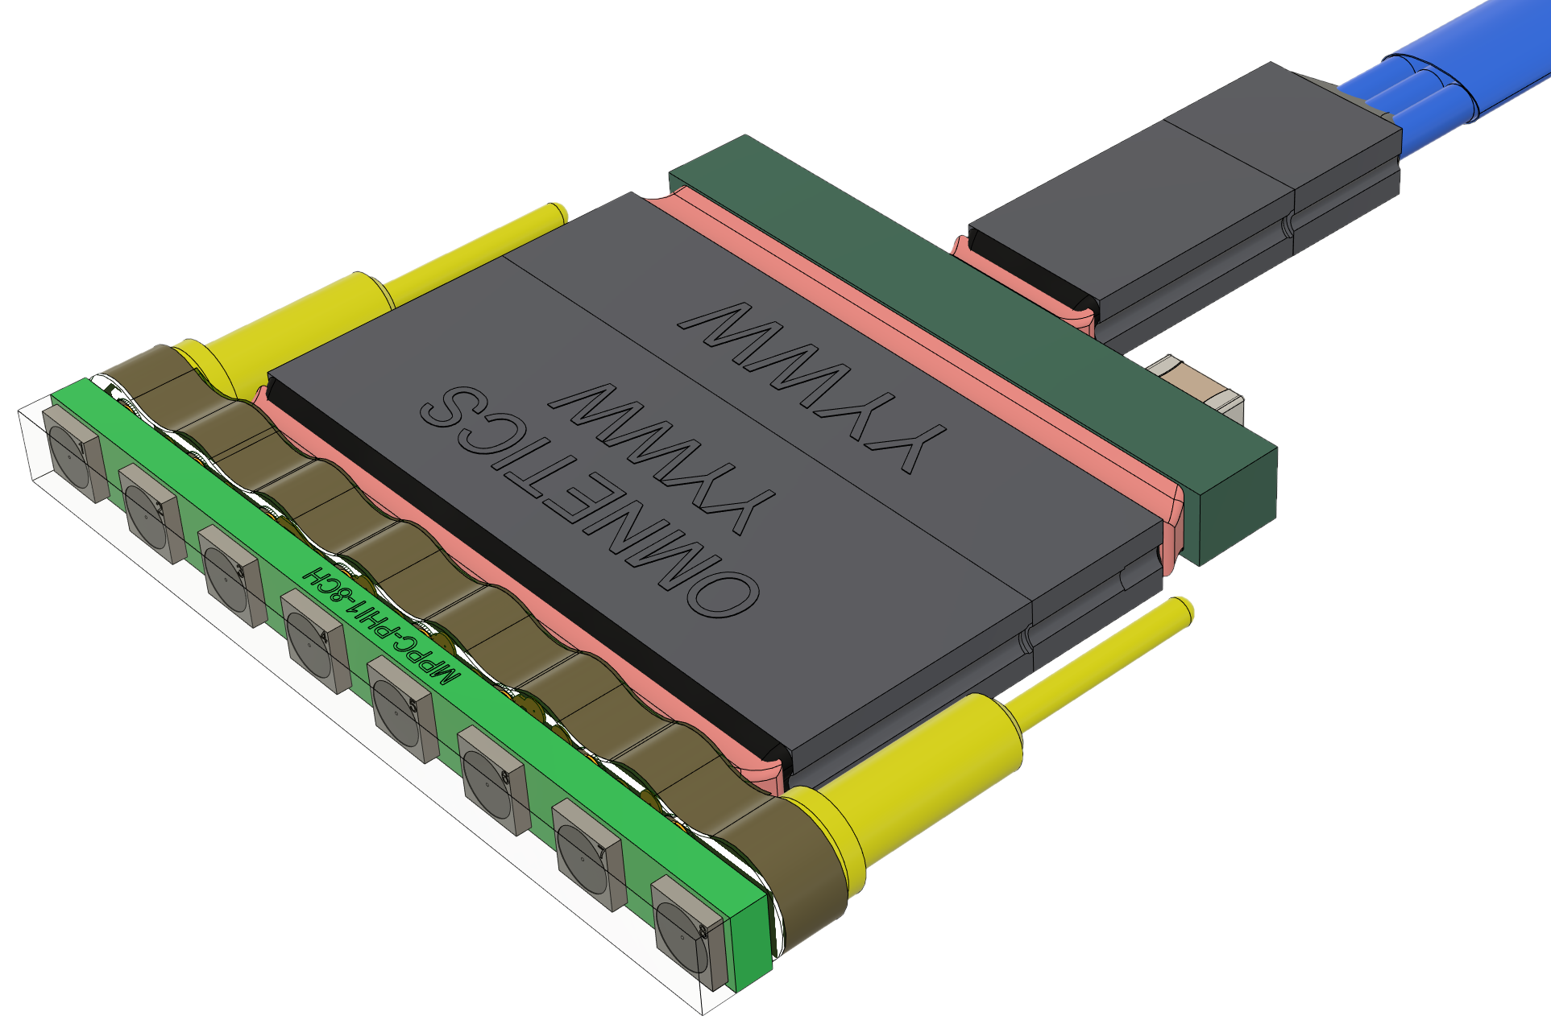
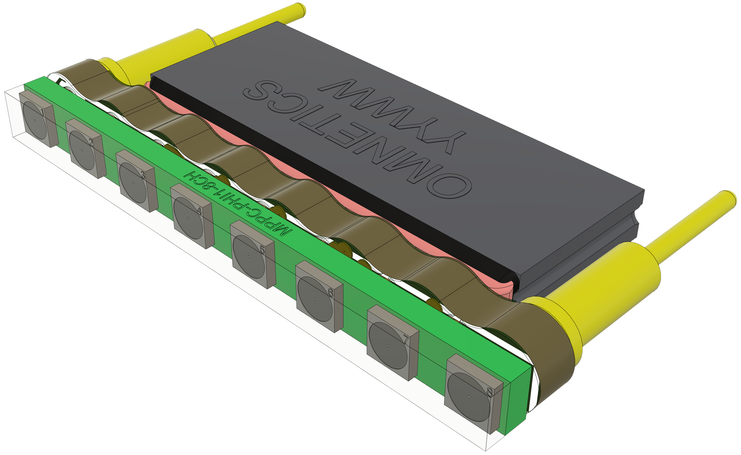
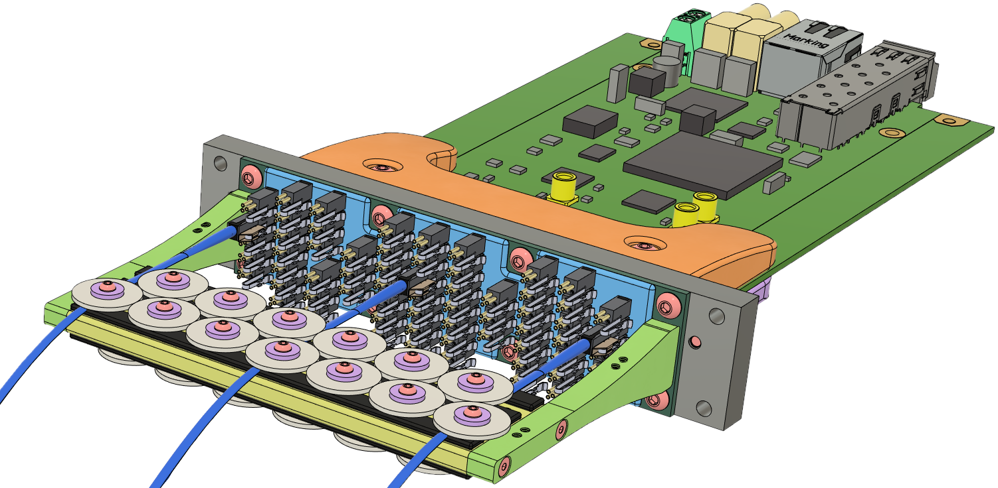
Preparazione elettronica
Milano
  Accoppiamento fibra SiPM molto denso
Grouping board
The front-end board with grouping
The mini-module
The front-end board
1 FERS serves 64 front-end boards with grouping: 1 Mini-module

Slide 6
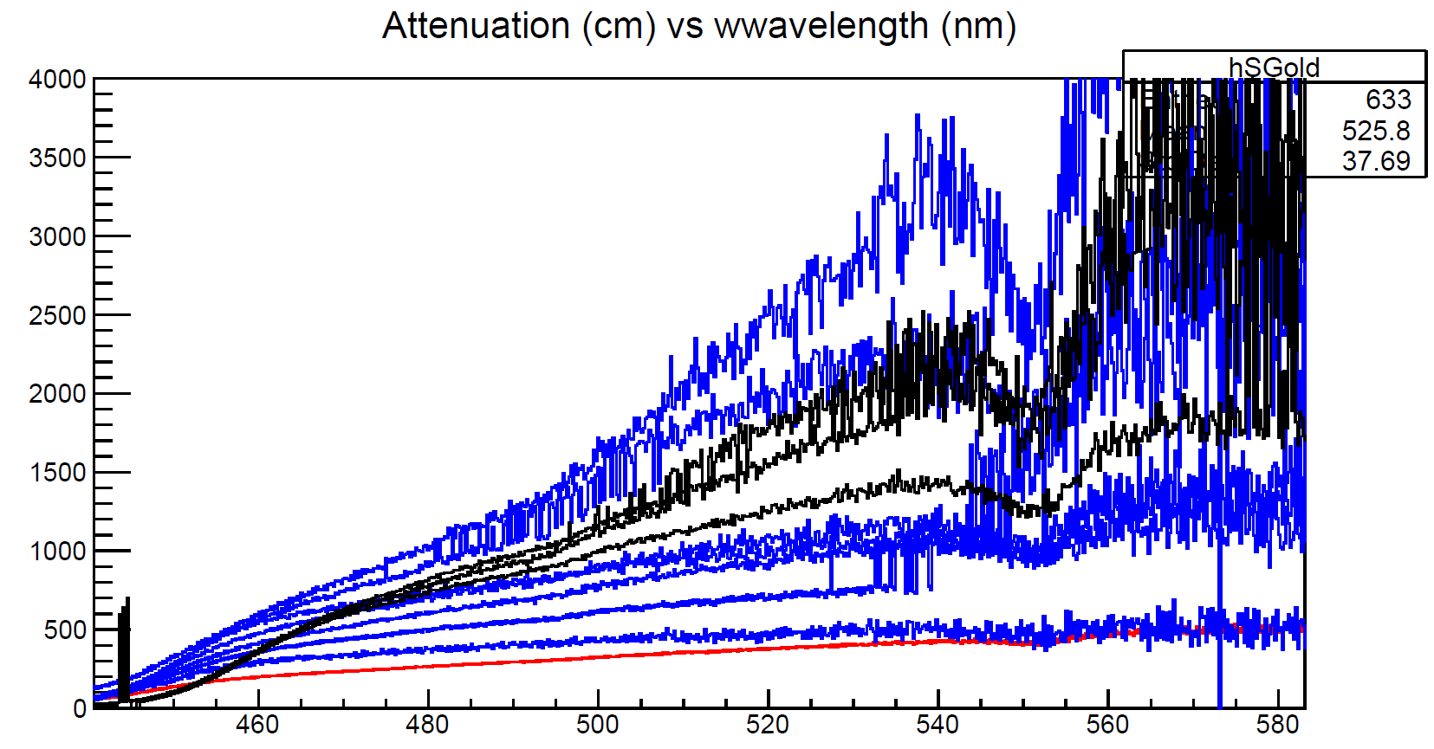
Attivita’ a Pisa 2022/23
Confronto fibre Kuraray vs Saint Gobain
  Ordini 125 km fibre scintillanti e chiare
    Tempistiche inaccettabili
Ordine PMT va al 2024
  Problemi coperture
- Saint Gobain
- pre-prod Saint Gobain
- Kuraray

Slide 7
Anagrafica 2024 e richieste
Nome 2023 2024 Note
Franco Bedeschi 10 (10) Ass. Senior dal 1/11/23
Vincenzo Cavasinni 0 0 Affiliato
Chiara Roda 0 10 Resp. Locale 2024
Richieste 2024:
  Missioni per test beam prototipo 2 kE
  Ordine PMT 70 kE
    Si chiede anticipo 2023

Slide 8
Impatto sulla sezione di Pisa
Principali attivita’ 2024:
  QA/QC di piccole quantita’di fibre ottiche
  Ordine PMT
  Partecipazione a test su fascio del prototipo
  Successiva analisi dei dati raccolti
Tecnologi: Nessuno
Utilizzo servizi:
  Minimo supporto da officina per test a campione fibre ottiche
  Supporto Amministrazione per ordine PMT

